Slide 2
预告掘金1
7月1日 20:15
王延龙
执业编号:A1120615060002
10多年行业从业经验，擅长把握市场节奏和筹码理论，以及热点跟踪及板块分析和龙头晋级、淘汰、卡位等细节判断。推崇趋势跟踪论，主张躲避风险为第一，获取利润是第二。是盈利模式《钝化转势法》、《分金弱转强》、《一眼看高点》等创始人。对投资者心理的操作过程解剖，深受广大股民用户的认可。

Slide 3
0 1
大盘分析
0 2
中报和预告
0 3
选股策略
0 4
个股操作细节

Slide 4
PART 01
大盘分析

Slide 5
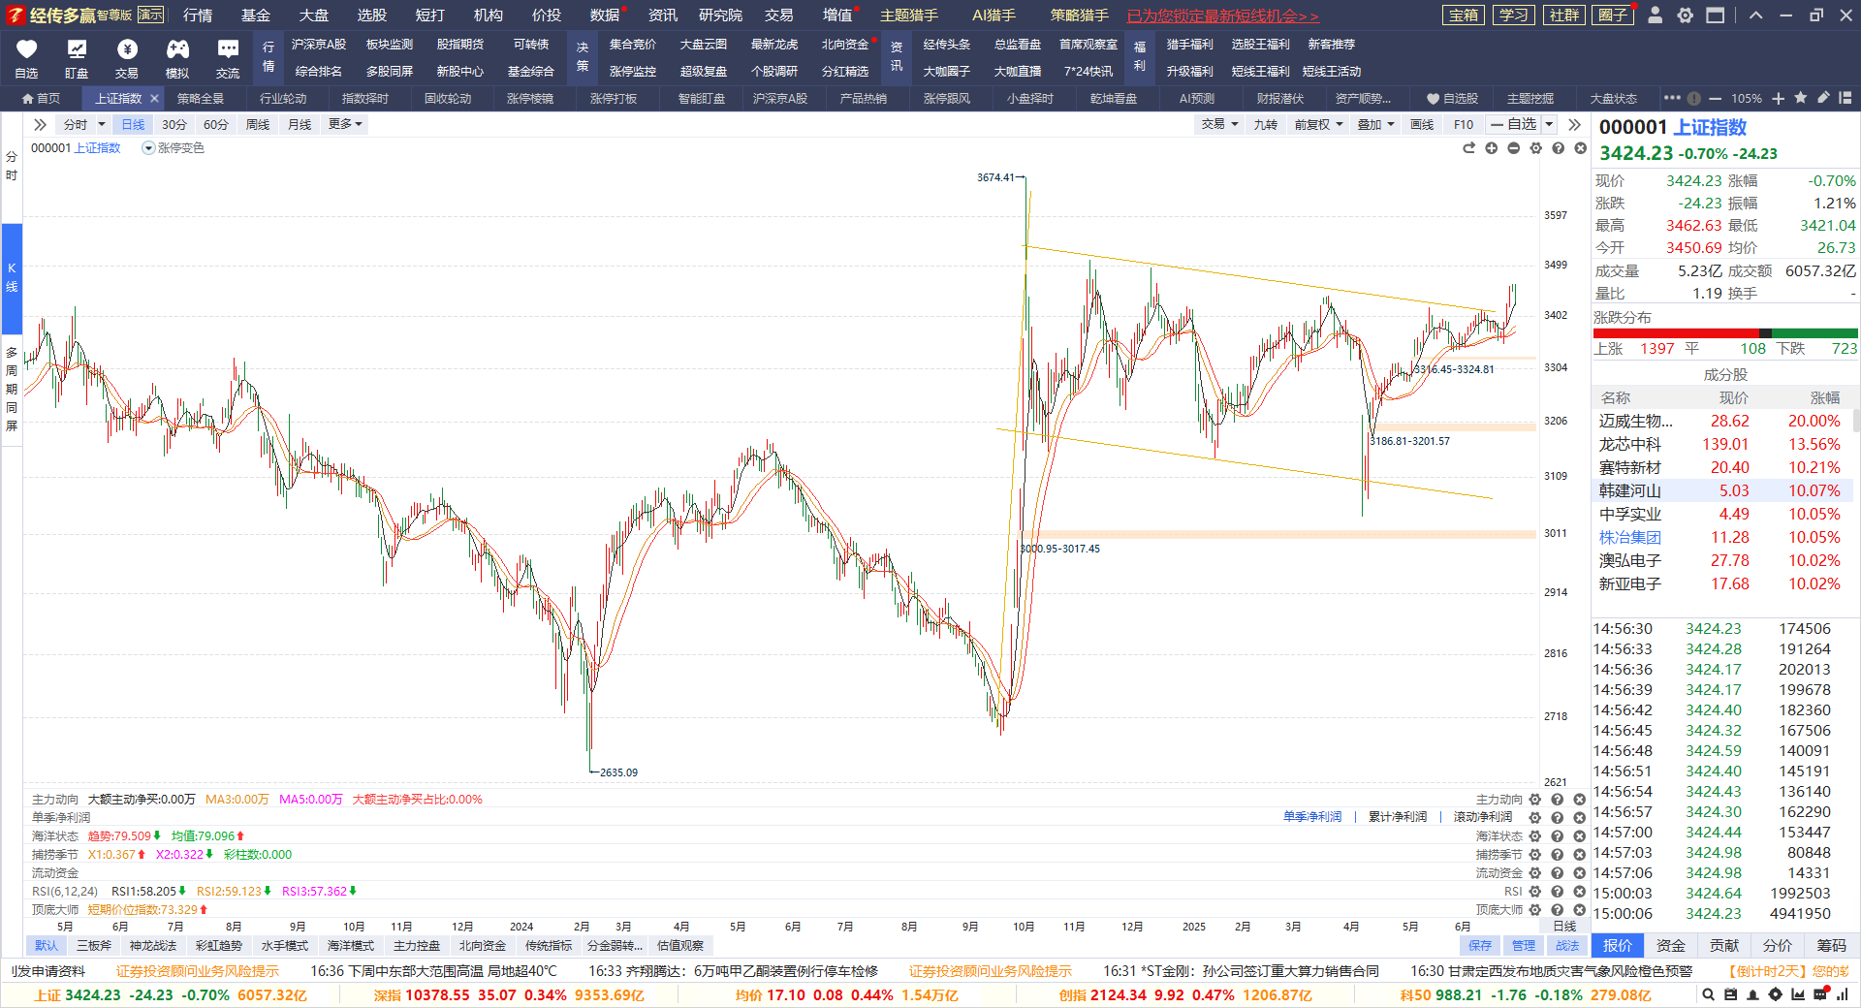
3400点旗型的选择

Slide 6
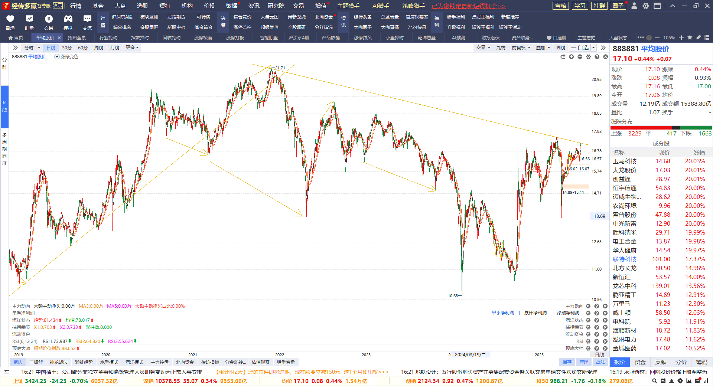
平均股价的通道线

Slide 7
PART 02
中报和预告

Slide 8
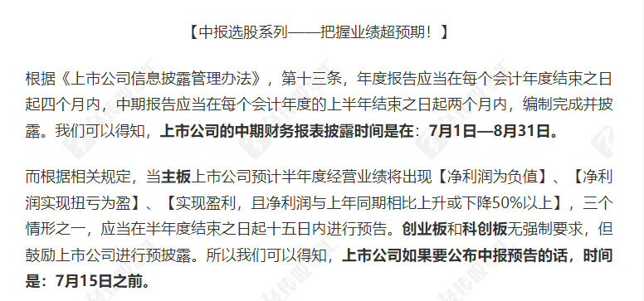
关于预告
延伸：一季报4.15日；三季报10.15日；年报1.31日

Slide 9
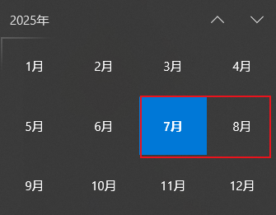
关于中报
4.30日年报和一季报的最后披露日
8.31日中报的最后披露日
10.31日三季报的最后披露日
八月业绩披露月

Slide 10
PART 03
操作逻辑

Slide 11
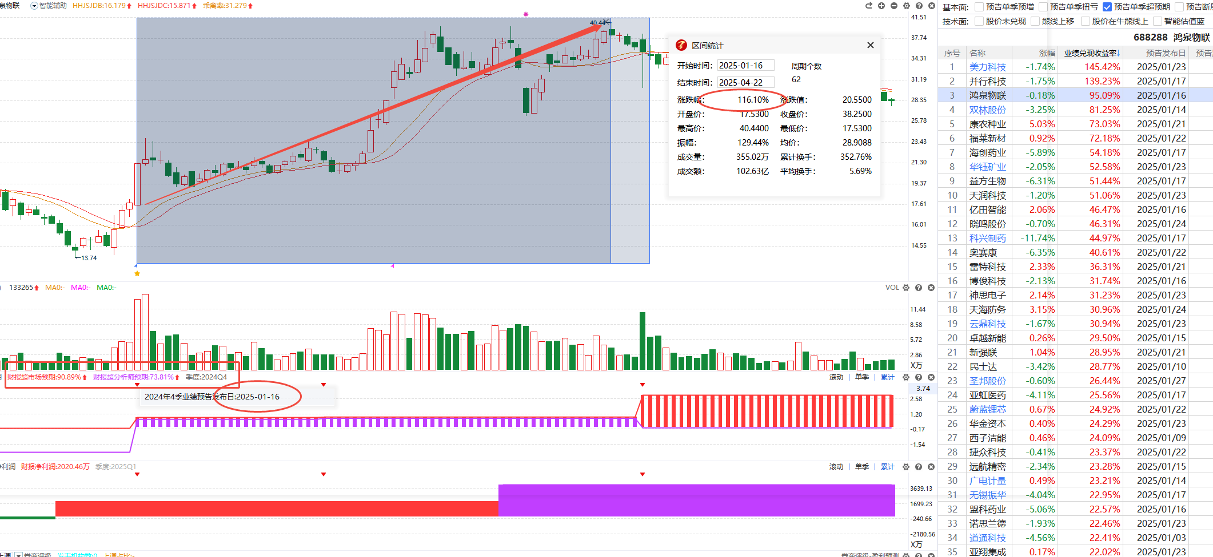
选股方案
例如【美力科技】，在1月23日发布年报业绩预告，业绩预告超市场预期92.21%，那么从1月23日一直到最终【美力科技】在3月28日公布正式年报的这段时间里，其股价上涨了190.60%。
以上为特定条件、区间下的部分案例展示，不代表普遍现象，个股历史涨幅不预示其未来表现，过往收益亦不代表未来收益承诺。市场有风险，投资需谨慎！

Slide 12
PART 04
操作细节

Slide 13
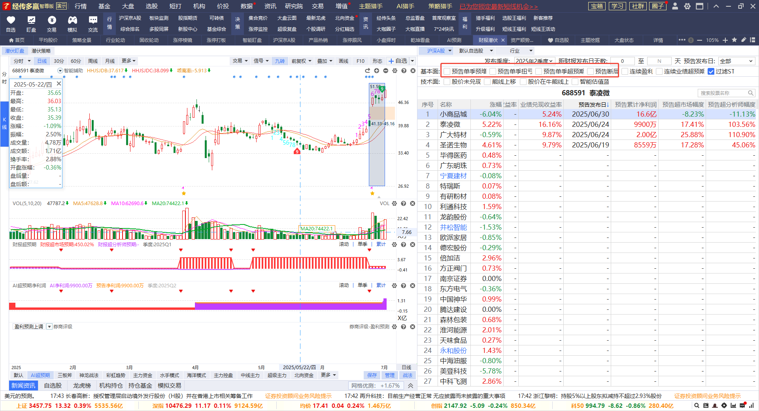

Slide 14
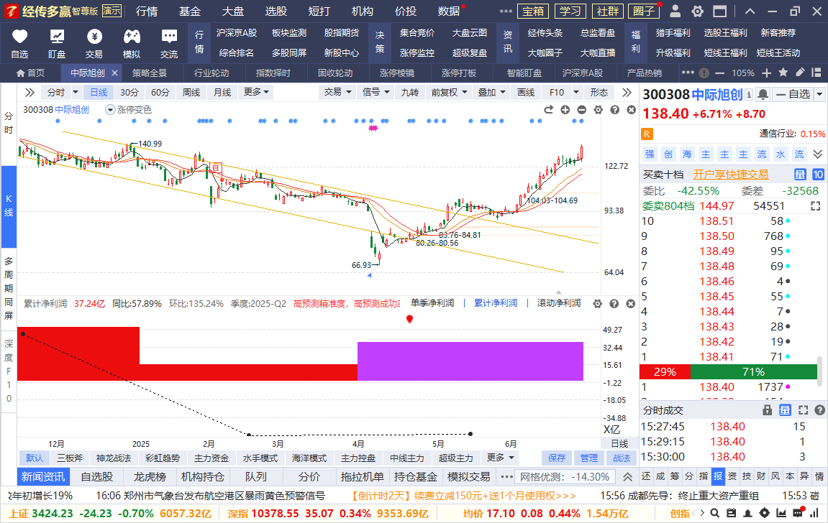
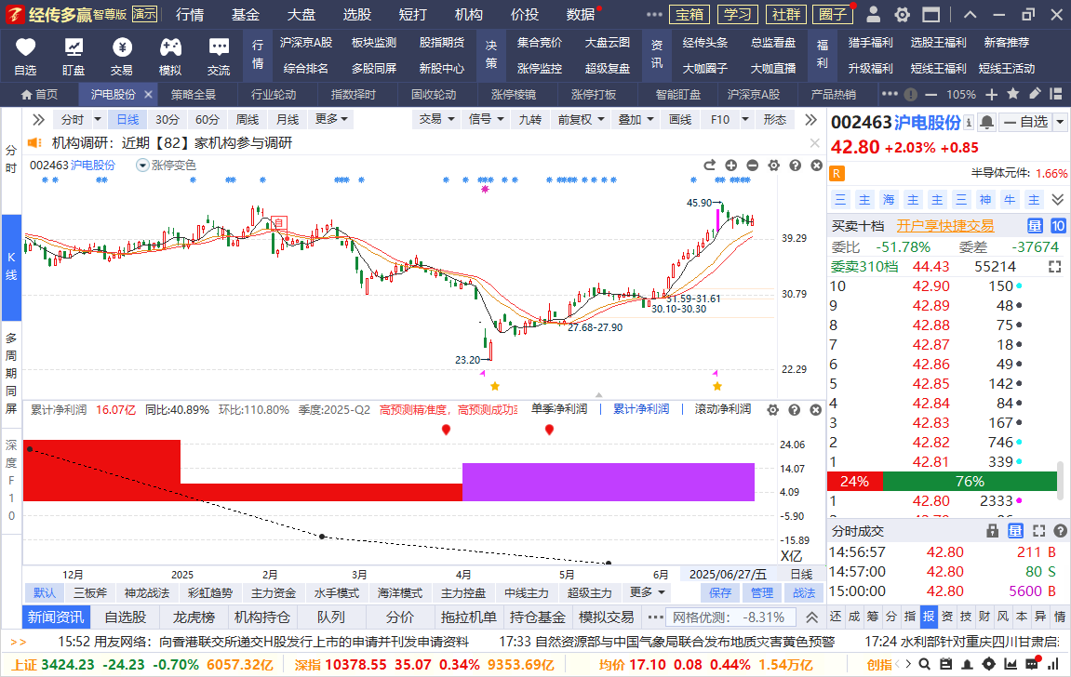
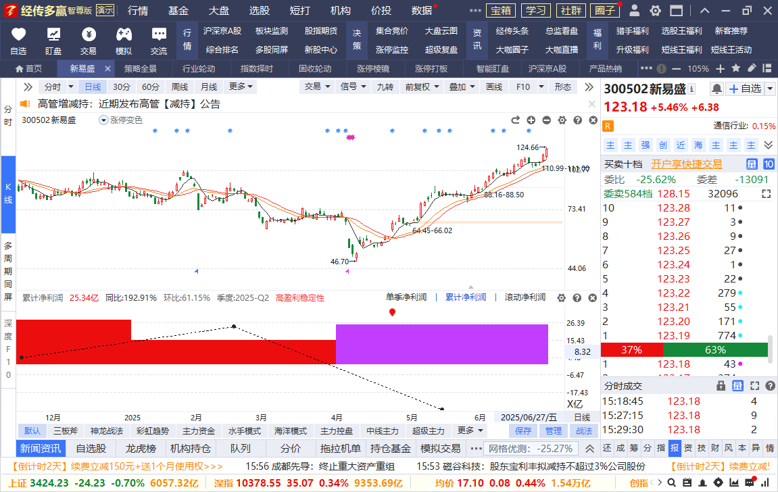
眼下的中报
新增应用场景低空飞行无人机+人形机器人等续航痛点..
无人机飞没多久就没电+机器人马拉松半途换电池
固态电池的优势是能量密度高+体积小+续航强，低空飞行器和人形机器人对体积比较敏感+太大的电池占地方...未来也包括手机+笔记本电脑
缺点是新闻热点无类似去年机器人刷屏,预期慢节奏趋势
如果按照这个逻辑，半年报7.15日之前预增50%以上的都要披露
那么7.15日之前留意是否兑现，那么就是博弈最后两三周了

